Slide 1
Περιβάλλον Εργασίας του Διαδραστικού Πίνακα OPENBOARD
Πακέτο 6

Slide 2
Συνοπτικά
Η συνοπτική παρουσίαση του περιβάλλοντος εργασίας Openboard
Βασικά εργαλεία και λειτουργίες
Δημιουργία μίας παρουσίασης για τον νόμο του Hooke
(για την εργασία θα χρειαστεί να έχετε στον υπολογιστή σας το λογισμικό Openboard από τη διεύθυνση https://openboard.ch/index.en.html )

Slide 3
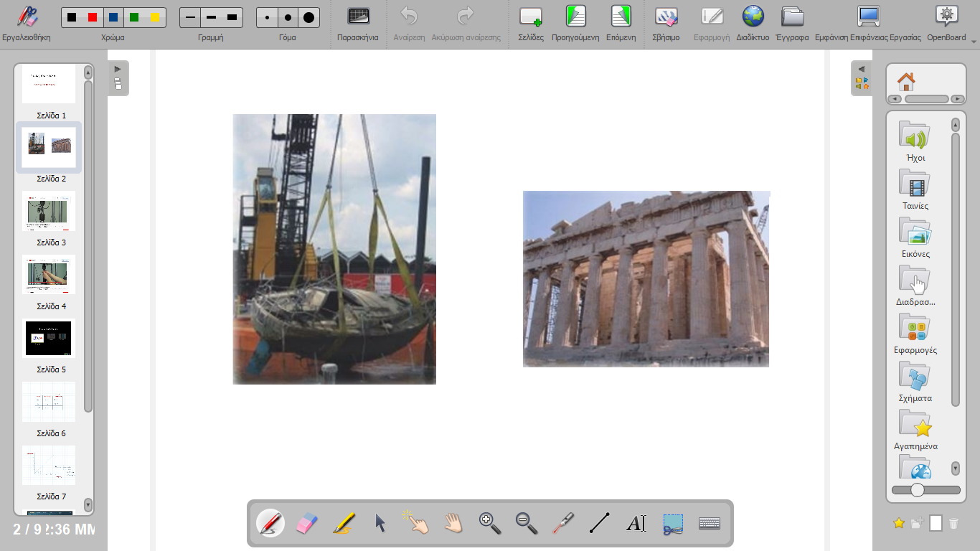
Το περιβάλλον εργασίας
1. Γραμμή μενού
4. Περιοχή επεξεργασίας
5. Βιβλιοθήκες
3. Σελίδες
2. Γραμμή εργαλείων

Slide 4
Χρήση Openboard και επιφάνειας εργασίας
Βιβλιοθήκες
Πατώντας στο κουμπί Εμφάνιση Επιφάνεια εργασίας (πάνω δεξιά) μπορείτε να μεταβείτε στην επιφάνεια εργασίας.
Από το περιβάλλον του Openboard θα έχετε στη διάθεση σας τις βιβλιοθήκες και την Γραμμή εργαλείων.
Στην επιφάνεια εργασίας μπορείτε να ανοίξετε οποιαδήποτε εφαρμογή (παρουσίαση pdf, αρχείο κειμένου) και να χρησιμοποιήσετε τα εργαλεία του Openboard για να κάνετε την παρουσιάση σας.
Μετάβαση απο το Openboard στην επιφάνεια εργασίας
Μετάβαση πίσω στο Openboard
Γραμμή εργαλείων

Slide 5
Γραμμή εργαλείων στην επιφάνεια εργασίας (1/2)
Μετάβαση στο πρόγραμμα Openboard
Γραφήδα για σχολιασμό
Σβήσιμο σχολιασμού
Επισήμανση
Επιλογή/Τροποποίηση αντικειμένων
Εικονικός δείκτης λέιζερ
Εικονικό Πληκτρολόγιο
Λήψη στιγμιότυπου μέρους της οθόνης
Λήψη στιγμιότυπου οθόνης

Slide 6
Γραμμή εργαλείων
Γραφίδα
Σβήσιμο σχολιασμού
Επισήμανση
Επιλογή/Τροποποίηση αντικειμένων
Αλληλεπίδραση με τα αντικείμενα
Κύλιση σελίδας
Μεγέθυνση
Σμίκρυνση
Εικονικός δείκτης λέιζερ
Σχεδίαση γραμμών
Σύνταξη κειμένου
Λήψη στιγμιότυπου μέρους της οθόνης
Εικονικό Πληκτρολόγιο

Slide 7
Γραμμή μενού
Μετάβαση στην επιφάνεια εργασίας
Διαχείριση αρχείων
Αλλαγή μεγέθους σβηστήρας
Αλλαγή χρώματος
Πρόσβαση στο διαδίκτυο
Διαχείριση Σελίδων
Αλλαγή πάχους γραμμής
Αλλαγή φόντου σελίδας
Εμφάνιση/απόκρυψη εργαλειοθήκης
Περισσότερες εντολές/έξοδος

Slide 8
Εργασία στο περιβάλλον του Openboard
Εισαγωγή κειμένου
Εισαγωγή εικόνας
Ενσωμάτωση προσομοίωσης
Κατασκευή διαγράμματος
Χρήση εφαρμογών
Χρήση διαδραστικών εργαλείων

Slide 9
Εισαγωγή κειμένου
Σύνταξη κειμένου

Slide 10
Διαγραφή
Αντιγραφή
Περιστροφή πλαισίου
Στοίχιση
Αλλαγή μεγέθους
Επιλογή χρώματος
Σημεία αλλαγής μεγέθους του πλαισίου
Επιλογή γραμματοσειράς

Slide 11
Εισαγωγή εικόνας

Slide 12
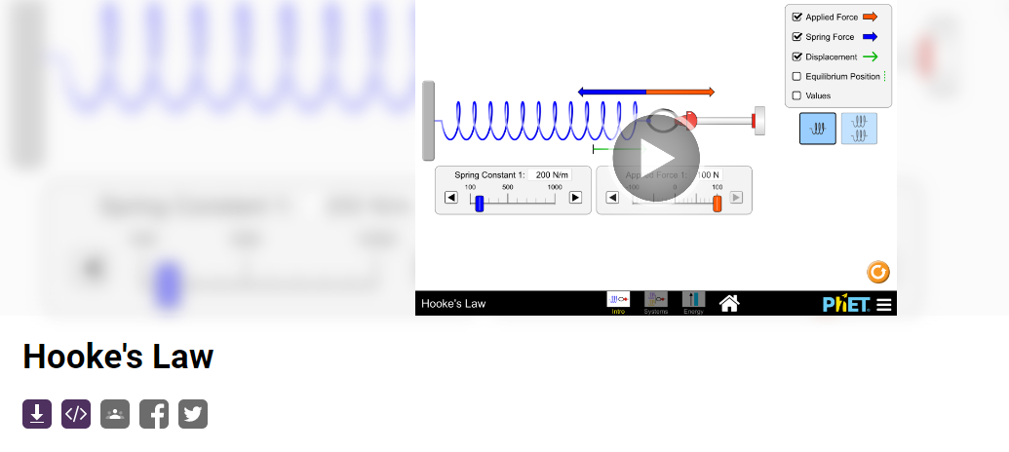
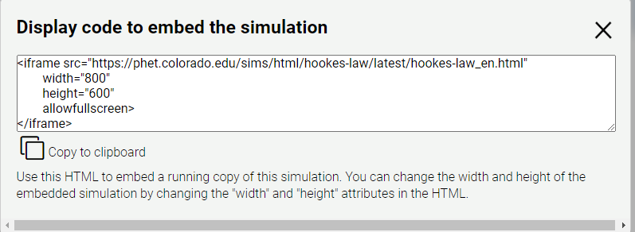
Ενσωμάτωση προσομοίωσης
4. Επικόλληση του κώδικά ενσωμάτωσης στο Openboard
1. Δημιουργία σελίδας και επιλογή εφαρμογής ANY EMBED
2. Μετάβαση στην προσομοίωση
3. Αντιγραφή του κώδικά ενσωμάτωσης

Slide 14
Καταγραφή μετρήσεων

Slide 15
Δημιουργία διαγράμματος

Slide 16
Κατασκευή γραφικής παράστασης

Slide 17
Ενσωμάτωση βίντεο You Tube

Slide 18
Ενσωμάτωση εφαρμογής από διαδίκτυο
Επικόλληση διεύθυνσης
Δημιουργία Εφαρμογής

Slide 19
Ενσωμάτωση εφαρμογής από διαδίκτυο

Slide 20
Διαδραστικά εργαλεία

Slide 22
Διαχείριση αρχείων
3. Εξαγωγή σε αρχείο pdf ή αρχείο Openboard
5. Άνοιγμα εφαρμογής για την επεξεργασία επιλεγμένου φακέλου
4. Επιστροφή στην εφαρμογή Openboard
1. Εμφάνιση διαφανειών
2. Φάκελος που περιέχει τις διαφάνειες

